Slide 1

Escuela Normal de Educación Preescolar
Licenciatura en Educación Preescolar
Plan 2018
ATENCIÓN A LA
DIVERSIDAD
4to semestre
Profa. Alejandra Cárdenas González
Horas: 4 Créditos: 4.5

Slide 2

CURSOS QUE LE ANTECEDEN:
Desarrollo y aprendizaje
Planeación y evaluación de la enseñanza y el aprendizaje
Educación socioemocional
CURSOS QUE LE PRECEDEN:
Educación Inclusiva
Bases legales y normativas de la Educación básica.
Gestión Educativa centrada en la mejora del Aprendizaje

Slide 3

Propósito:
Promover en los futuros docentes la apropiación de una perspectiva sobre la atención a la diversidad en las aulas y centros escolares, desde un enfoque intercultural y a partir de
una discusión interseccional, como punto de partida para entender ciertas formas de desigualdad, y con ello poder generar estrategias de intervención en el aula que fortalezcan el desarrollo educativo de niños y niñas, en un marco derechos humanos.

Slide 4
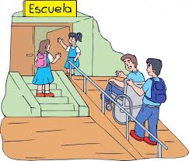

Slide 5

Trayecto formativo:
Bases teórico-metodológicas para la enseñanza.

Slide 6


Slide 7

Competencias profesionales:
Detecta los procesos de aprendizaje de sus alumnos para favorecer su desarrollo cognitivo y socioemocional.
Aplica el plan y programas de estudio para alcanzar los propósitos educativos y contribuir al pleno desenvolvimiento de las capacidades de sus alumnos.
Diseña planeaciones aplicando sus conocimientos curriculares, psicopedagógicos, disciplinares, didácticos y tecnológicos para propiciar espacios de aprendizaje incluyentes que respondan a las necesidades de todos los alumnos en el marco del plan y programas de
de estudio.

Slide 8
Competencias Profesionales:
Emplea la evaluación para intervenir en los diferentes ámbitos y momentos de la tarea educativa para mejorar los aprendizajes de sus alumnos.
Integra recursos de la investigación educativa para enriquecer su práctica profesional, expresando su interés por el conocimiento, la ciencia y la mejora de la educación.
Actúa de manera ética ante la diversidad de situaciones que se presentan en la práctica profesional.
Colabora con la comunidad escolar, padres de familia, autoridades y docentes, en la toma de decisiones y en el desarrollo de alternativas de solución a problemáticas socioeducativas.

Slide 9
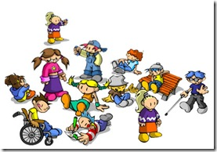

Slide 10

Propósito de Unidad I
Reconocerán el valor de la inclusión desde una mirada crítica e intercultural, a través de la investigación y reflexión sobre las relaciones de poder que dan origen a la discriminación en las aulas, para generar propuestas de atención a la diversidad en contextos
específicos.

Slide 11
“Diversidad y educación inclusiva: un desafío para los sistemas educativos actuales”.
UNIDAD I
CONTENIDOS
La educación intercultural, dispositivo para favorecer la atención en las aulas desde el autoconocimiento y valoración del otro. Enfoque intercultural y análisis interseccional: recursos para la atención de la Diversidad en las aulas. Normalidad vs diversidad en el aula.

Slide 12
EVIDENCIAS DE APRENDIZAJE DE LA UNIDAD I
Diario de clase Entrevista al docente Exposición y elaboración de carteles

Slide 13

Rúbrica para evaluar cartel
# | DESCRIPCIÓN | SI | NO | OBSERVACIONES
1 | Los textos son claros y precisos y no omiten información importante.
2 | El cartel puede ser leído desde una distancia de un metro o más.
3 | Las letras y números son de 0.50 y/o 0.75 de altura y con trazos gruesos y negros.
4 | La parte de arriba y el centro del cartel atraen más la atención.
5 | La imágen visual brinda la suficiente explicación del tema.
6 | No hay abuso de elementos visuales y colores
7 | Las letras para el título son de 2.2 a 3 cms de altura
8 | Incluye título, autor, institución, grado y grupo.
9 | Incluye poco texto informativo
10 | Incluye más ilustraciones que texto.

Slide 14
“Discriminación y barreras para una atención educativa incluyente”
UNIDAD II
La interacción profesional entre el asesor inclusivo y el titular del grupo para la atención a la diversidad: una reflexión desde el campo. La educación en la diversidad: un compromiso histórico del sistema educativo. La perspectiva de género en la educación, un cambio de mirada.

Slide 15
EVIDENCIAS DE APRENDIZAJE DE LA UNIDAD II
Diagrama de árbol Entrevistas Historias de vida Cuento con títeres

Slide 16
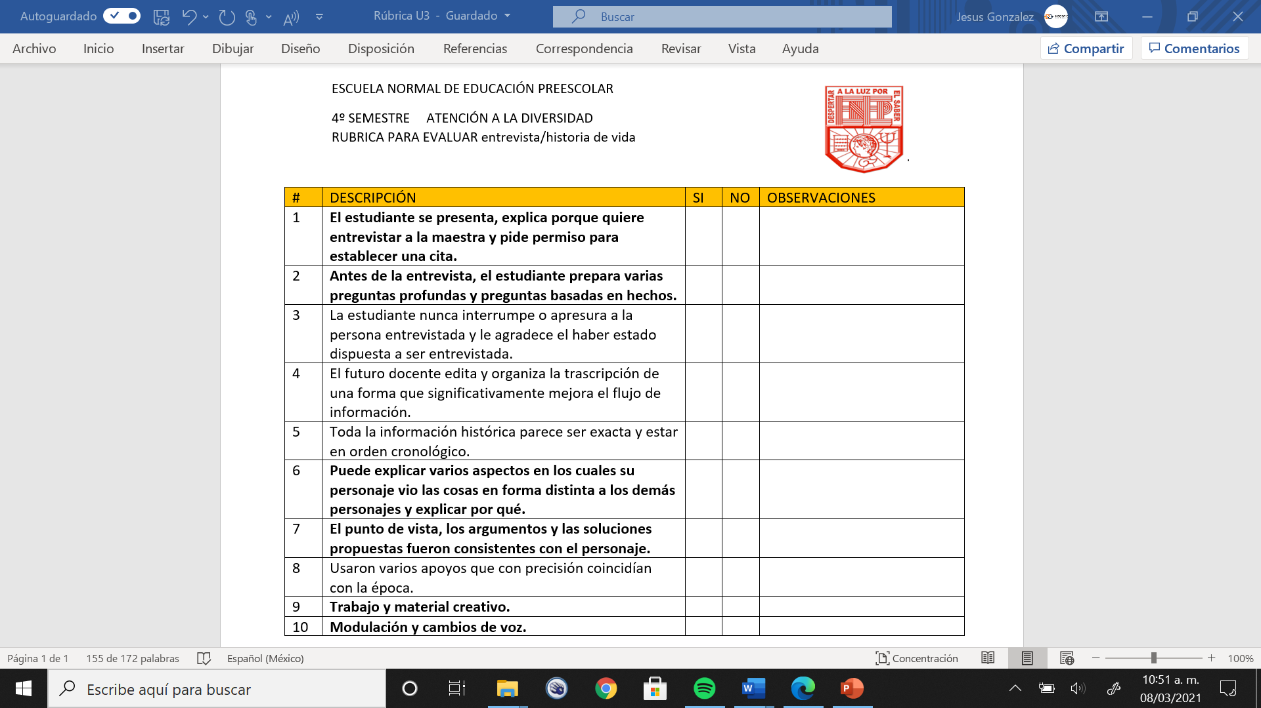
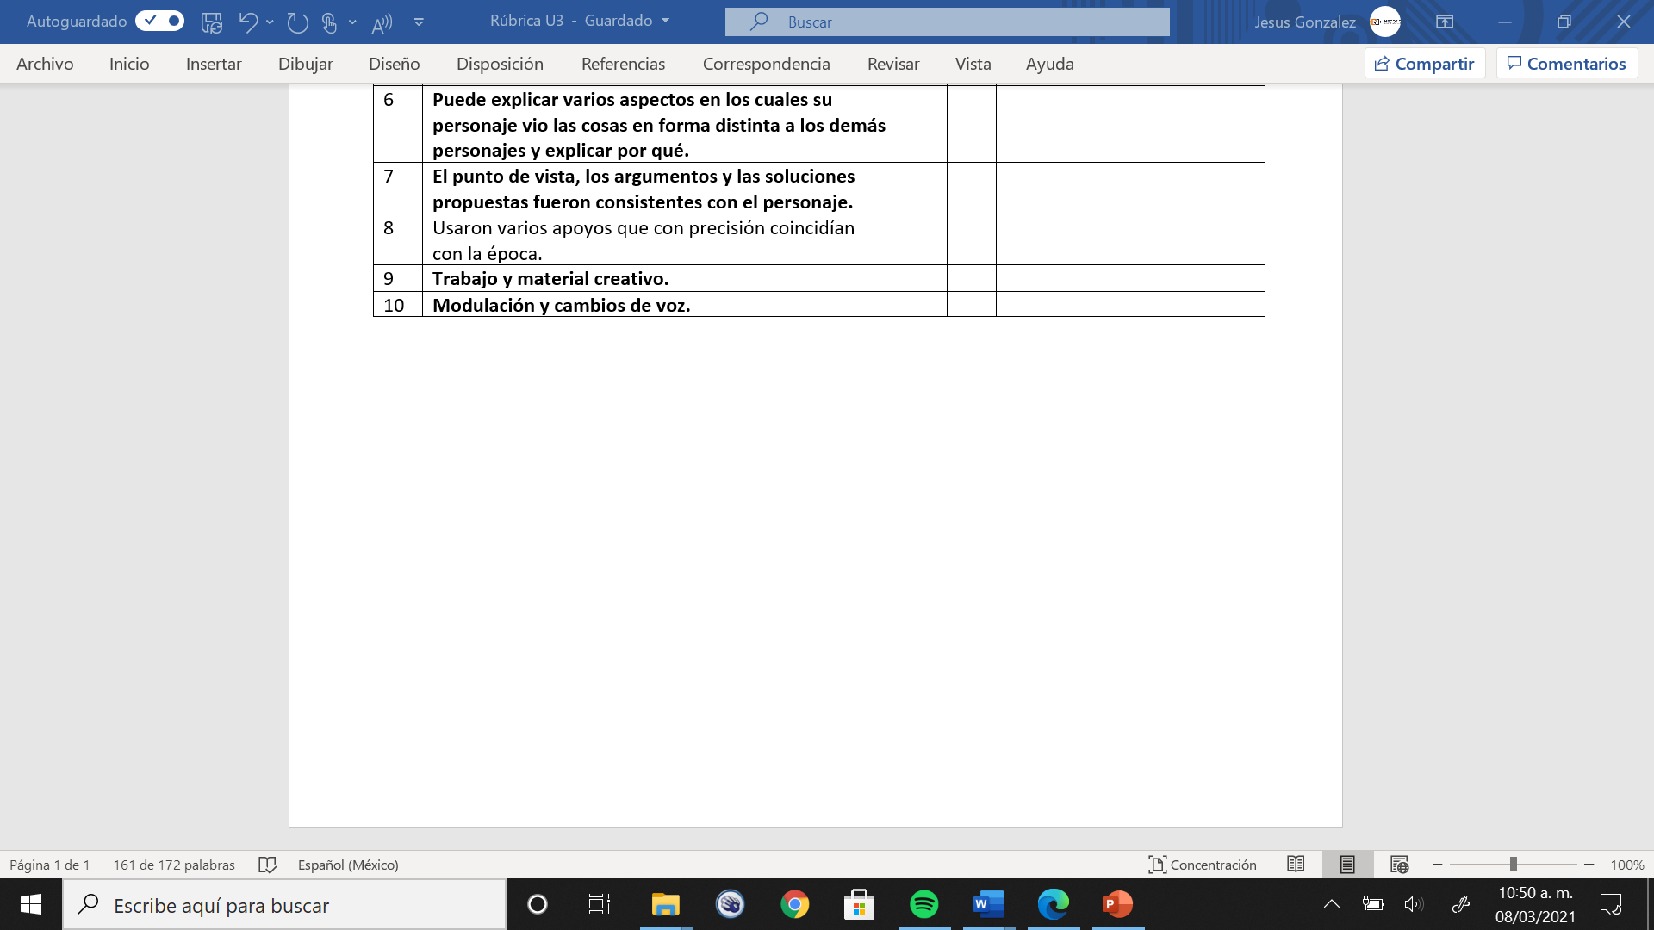
Evidencia de función de títeres / entrevista:

Slide 17
Unidad III
“Hacia la construcción de aulas y comunidades educativas inclusivas”
PROPÓSITO: Identificar ámbitos de problemática y líneas de intervención desde un análisis interseccional, para la atención a la diversidad en educación básica, con el propósito para generar de ambientes para el desarrollo educativo de educación básica. .

Slide 18
Unidad III
“Hacia la construcción de aulas y comunidades educativas inclusivas”
CONTENIDOS
Recursos para la promoción de aulas inclusivas. Orientaciones pedagógicas para desarrollar aulas inclusivas. Presentación de propuestas para atender la diversidad en las aulas.

Slide 19
EVIDENCIAS DE APRENDIZAJE DE LA UNIDAD/MÓDULO/ BLOQUE PARA EL PORTAFOLIO
* Guion de observación * Tabla de doble entrada * Propuesta de atención a la diversidad

Slide 20
Indicadores para evaluar Guía de Observación
Nº | INDICADOR | SI | NO | JUSTIFICACIÓN
1 | Los elementos de análisis para la detección de la desigualdad y diversidad en el aula tienen la finalidad de construir una propuesta de intervención para atender su diversidad
2 | Atiende las relaciones entre enfoque intercultural, análisis intersectorial, equidad de género, atención a la discapacidad, atención a niños y niñas indígenas hablantes o no de otra lengua.
3 | Las estrategias seleccionadas abordan las categorías de análisis de la desigualdad y la diversidad en las aulas.
4 | Define con claridad el propósito del instrumento
5 | Saber expresar sus ideas de forma escrita
6 | Desarrolla su pensamiento crítico y reflexivo
7 | Establece indicadores vinculados al propósito previamente establecido
8 | Presenta claridad en la redacción, buena ortografía
9 | Identifica y ejemplifica concretamente la diversidad que observa en el aula observada
10 | Establece y diferencia claramente las categoría que componen la desigualdad, así como del análisis interseccional.
11 | Los indicadores hacen evidencia de las acciones que llevan a la desigualdad.
12 | Los indicadores hacen evidencia de las acciones que llevan a la atención a la diversidad en el aula.
13 | Los indicadores hacen evidencia de las acciones que llevan a la atención a la inclusión en el aula.
14 | Realiza un seguimiento puntual de las actividades y las describe puntualmente, sin divagar en descripciones innecesarias.
15 | Elabora indicadores pertinentes y coherentes con el tema
16 | Demuestra buena organización, gestión de tiempo y materiales para el diseño, ejecución y evaluación
17 | Muestra una actitud de auto reflexión y compromiso con su desarrollo personal y profesional

Slide 21
Sugerencias para la evaluación
.

Slide 22

Portafolio
Evidencia integradora
Función de títeres
Entrevista a educadora

Slide 23
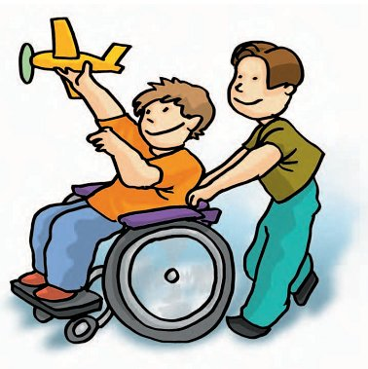
Criterios de evaluación
* Actividades y Trabajos Escritos= 60 %
Evidencia de unidad= 20%
Portafolio del estudiante= 20% (Hetero
Evaluación 10%, coevaluación 5% y auto
Evaluación 5%)
Evaluación semestral
Promedio de unidades= 50%
Evidencia final= 50%

Slide 24


Slide 25

Jornadas de Observación y práctica
1er 10-14 Mayo
17-21 Mayo
2da jornada de observación y práctica
14-18 Junio
21-25 Junio

Slide 26
Acuerdos
Respeto a la persona: compañeras, maestros.
Tolerancia a diferentes puntos de vista.
Compromiso con el programa del curso, tareas, con
nuestra propia formación profesional.
Puntualidad, estar y permanecer durante las sesiones
del curso.
Ambiente de trabajo cordial
Portar el uniforme, cámara encendida y micrófono

Slide 27

Éxito¡¡¡

